Slide 1
Autonóm robotok és járművek programozása
GKNB_AUTM078
Mesterséges Intelligencia
Markó Norbert elérhetőség: marko.norbert@ga.sze.hu

Slide 2
kétféle kontextusban beszélhetünk mesterséges intelligenciáról:
mérnöki kontextus
kognitív / filozófiai kontextus

Slide 3
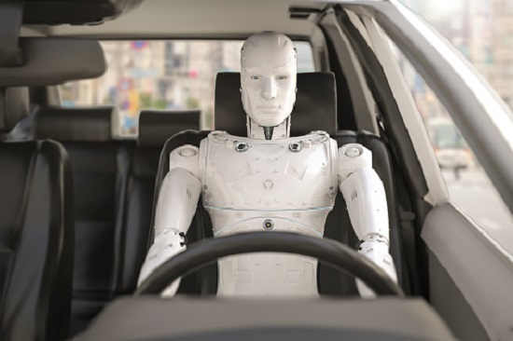
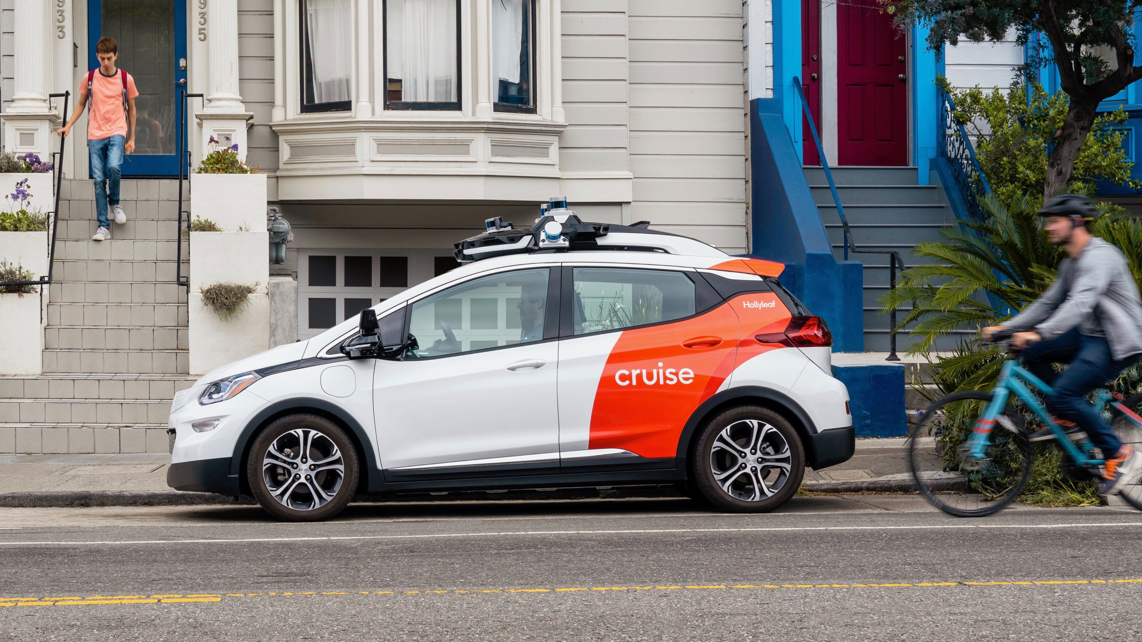
kétféle kontextusban beszélhetünk mesterséges intelligenciáról:
mérnöki kontextus
fő szempont: teljesíti-e a kijelölt célt
kognitív / filozófiai kontextus
fő szempont: intelligens-e valójában

Slide 4
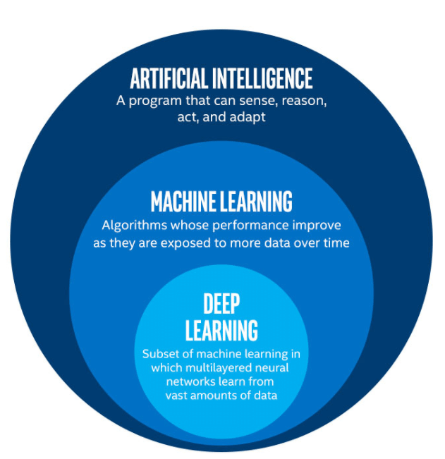

Slide 5
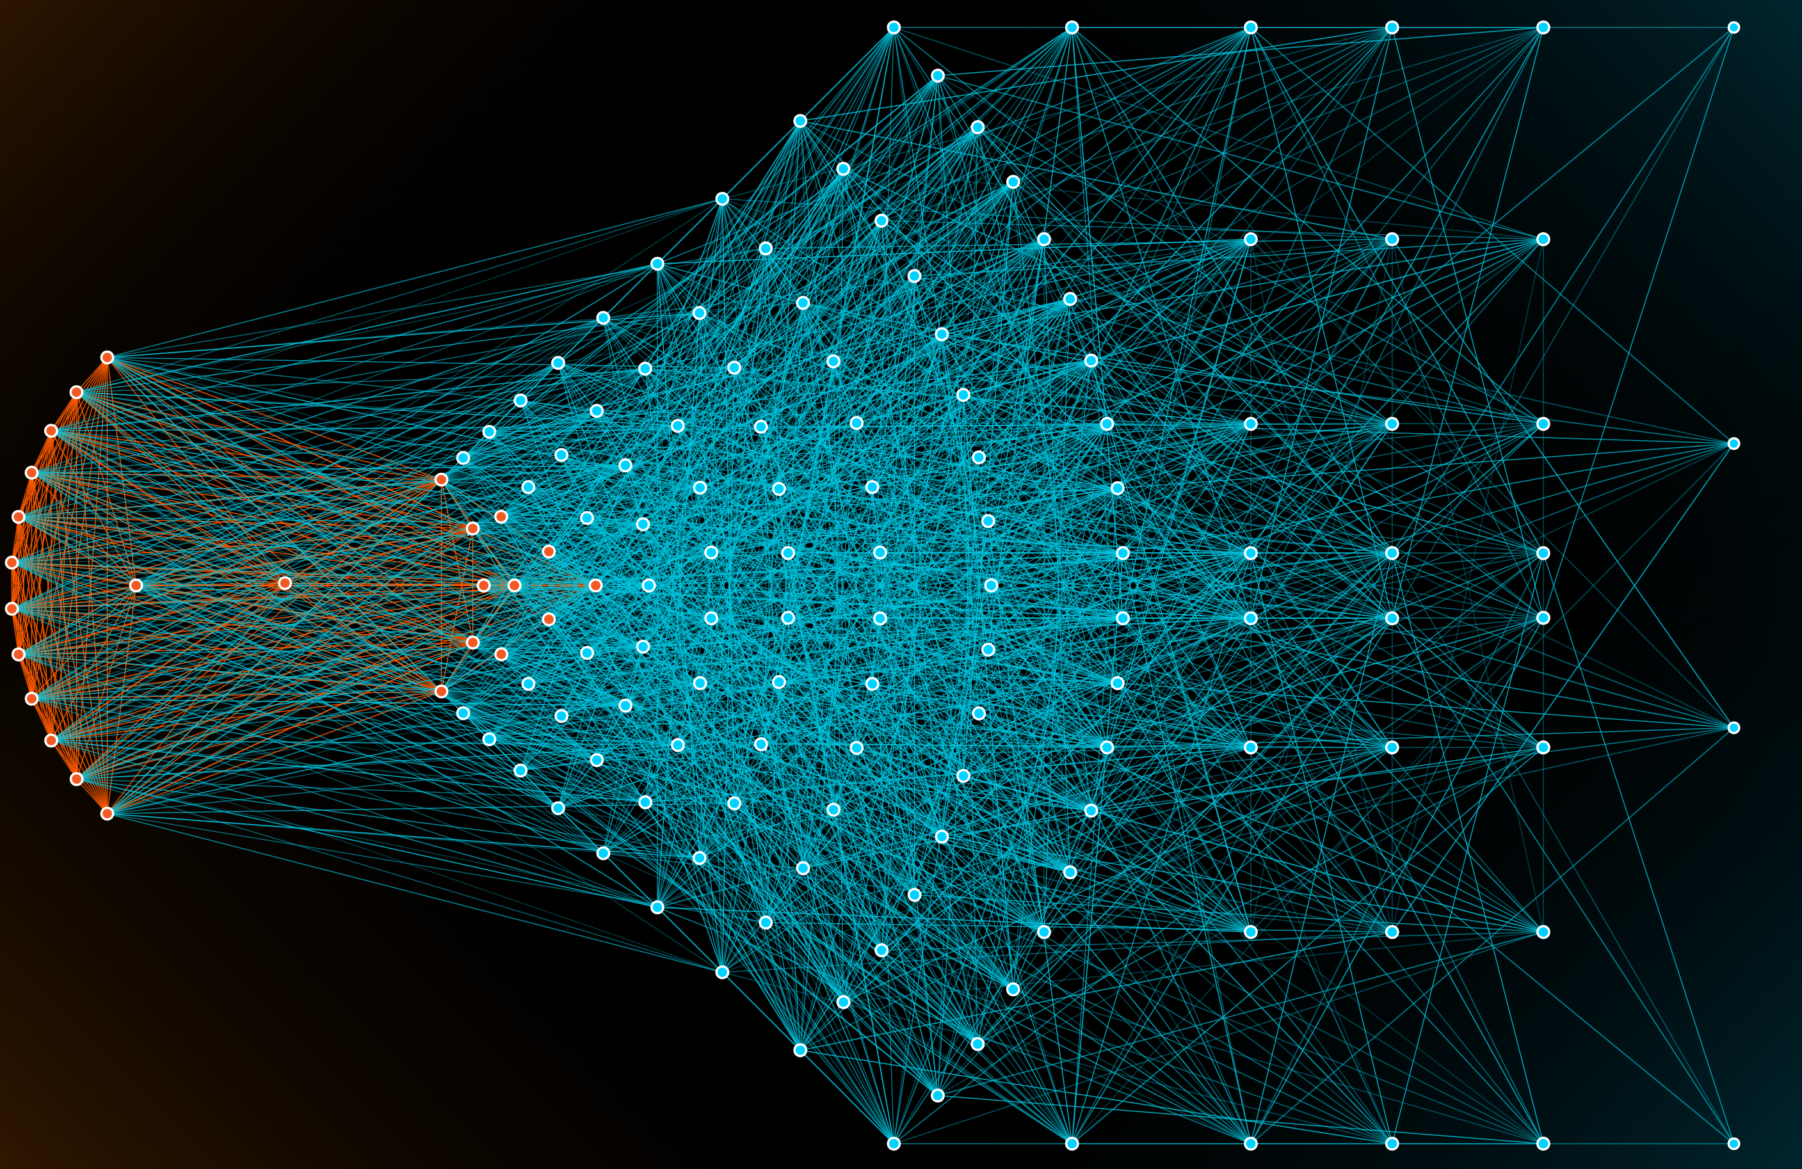
Miért a neurális hálózatok?
hatalmas mennyiségű adat effektív feldolgozása
magas dimenzionalítású adatok effektív kezelése

Slide 6
a legfontosabb alapfogalom:

Slide 7
a legfontosabb alapfogalom: halmazok

Slide 8
a legfontosabb alapfogalom: halmazok
a világunkban előforduló jelenségek leírhatóak:
számokkal
számok közötti kapcsolatokkal

Slide 9
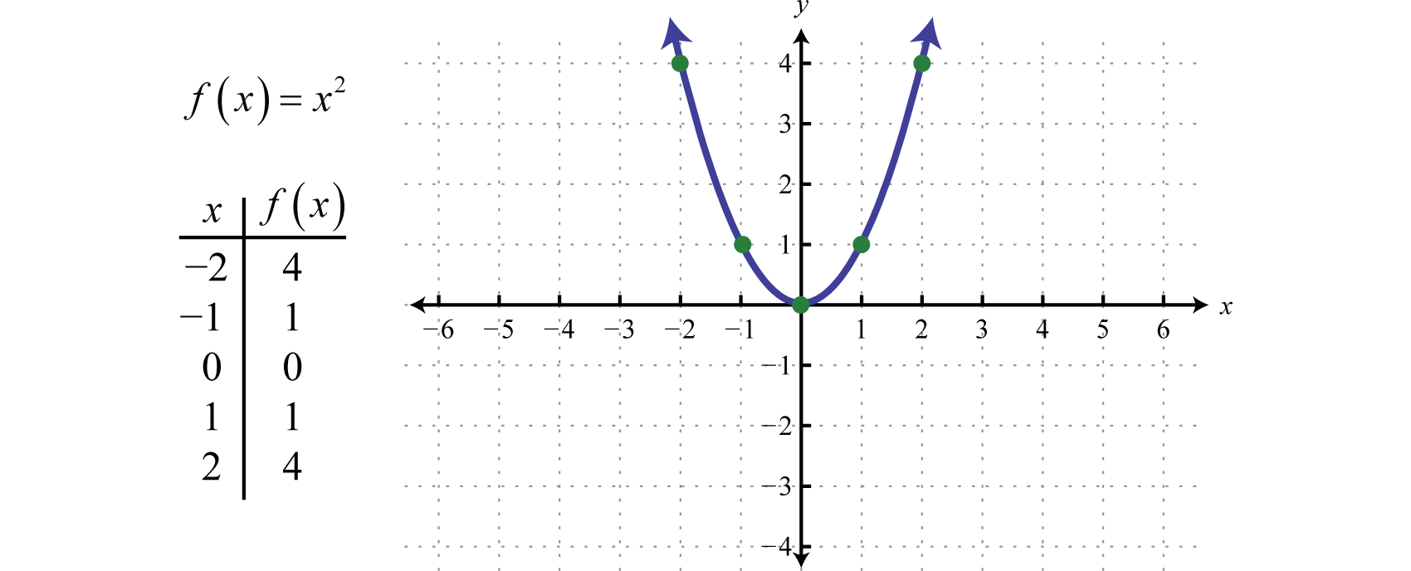
a legfontosabb alapfogalom: halmazok
a világunkban előforduló jelenségek leírhatóak:
számokkal
számok közötti kapcsolatokkal
függvények segítségével írhatjuk fel
függvények segítségével megérthetjük, modellezhetjük, előre jelezhetjük a világ dolgait

Slide 10
a mesterséges intelligencia célja (mérnöki kontextusban):
Olyan algoritmusok megalkotása, melyek képesek:
megérteni, modellezni, előre jelezni a világ dolgait

Slide 11
a mesterséges intelligencia célja (mérnöki kontextusban):
Olyan algoritmusok megalkotása, melyek képesek:
megérteni, modellezni, előre jelezni a világ dolgait
A függvények pontosan erre képesek (ahogy az előbb is láthattuk)

Slide 12
a mesterséges intelligencia célja (mérnöki kontextusban):
Olyan algoritmusok megalkotása, melyek képesek:
megérteni, modellezni, előre jelezni a világ dolgait
A függvények pontosan erre képesek (ahogy az előbb is láthattuk)
Gépi Tanulás: A számítógép maga hozza létre a modelleket az általunk írt algoritmusok alapján.
Más szavakkal: képes bármiféle függvény approximációjára

Slide 13
a mesterséges intelligencia célja (mérnöki kontextusban):
Olyan algoritmusok megalkotása, melyek képesek:
megérteni, modellezni, előre jelezni a világ dolgait
A függvények pontosan erre képesek (ahogy az előbb is láthattuk)
Gépi Tanulás: A számítógép maga hozza létre a modelleket az általunk írt algoritmusok alapján.
Más szavakkal: képes bármiféle függvény approximációjára
Összefoglalva:
A neurális hálózat alapú algoritmusokat univerzális függvény approximátoroknak (universal function approximator) hívjuk, mert képesek szinte bármilyen függvény elégséges közelítésére.
Az közelített függvény a modell, amit képesek vagyunk előrejelzésre használni.

Slide 14

Honnan tudjuk mikor van szükségünk mérnökként, informatikusként mesterséges intelligenciára?
Generated with DALL·E

Slide 15


informatikusként a feladatunk:
adatok mozgatása
adatok megfelelő formára hozatala
Generated with DALL·E

Slide 16
informatikusként a feladatunk:
adatok mozgatása
adatok megfelelő formára hozatala
erre rendelkezésre áll számos eszköz:
Adatstruktúrák, algoritmusok
Programozási nyelvek
Generated with DALL·E

Slide 17
Problémamegoldás menete:

Slide 18
Problémamegoldás menete:
Definiáljuk a célokat, hogy a bemenő adatokkal mit szeretnénk elérni (kimenet).

Slide 19
Problémamegoldás menete:
Definiáljuk a célokat, hogy a bemenő adatokkal mit szeretnénk elérni (kimenet).
Tradicionális módszer

Slide 20
Problémamegoldás menete:
Definiáljuk a célokat, hogy a bemenő adatokkal mit szeretnénk elérni (kimenet).
Tradicionális módszer
Kézzel definiáljuk a szabályokat, ami alapján az adatok mozgatásra és átalakításra kerülnek.

Slide 21
Problémamegoldás menete:
Definiáljuk a célokat, hogy a bemenő adatokkal mit szeretnénk elérni (kimenet).
Tradicionális módszer
Kézzel definiáljuk a szabályokat, ami alapján az adatok mozgatásra és átalakításra kerülnek.
Saját belátásunk alapján modellezzük a kapcsolatot bemenet és kimenet között.

Slide 22
Problémamegoldás menete:
Definiáljuk a célokat, hogy a bemenő adatokkal mit szeretnénk elérni (kimenet).
Tradicionális módszer
Kézzel definiáljuk a szabályokat, ami alapján az adatok mozgatásra és átalakításra kerülnek.
Saját belátásunk alapján modellezzük a kapcsolatot bemenet és kimenet között.
A munka érdemi részét a program írása teszi ki.

Slide 23
Problémamegoldás menete:
Definiáljuk a célokat, hogy a bemenő adatokkal mit szeretnénk elérni (kimenet).
Tradicionális módszer
Kézzel definiáljuk a szabályokat, ami alapján az adatok mozgatásra és átalakításra kerülnek.
Saját belátásunk alapján modellezzük a kapcsolatot bemenet és kimenet között.
A munka érdemi részét a program írása teszi ki.
Gépi Tanulás alapú módszer

Slide 24
Problémamegoldás menete:
Definiáljuk a célokat, hogy a bemenő adatokkal mit szeretnénk elérni (kimenet).
Tradicionális módszer
Kézzel definiáljuk a szabályokat, ami alapján az adatok mozgatásra és átalakításra kerülnek.
Saját belátásunk alapján modellezzük a kapcsolatot bemenet és kimenet között.
A munka érdemi részét a program írása teszi ki.
Gépi Tanulás alapú módszer
Példákat mutatunk egy algoritmusnak, amelyek alapján az létrehozza a modellt (függvényt), ami alapján az adatok mozgatásra és átalakításra kerülnek.

Slide 25
Problémamegoldás menete:
Definiáljuk a célokat, hogy a bemenő adatokkal mit szeretnénk elérni (kimenet).
Tradicionális módszer
Kézzel definiáljuk a szabályokat, ami alapján az adatok mozgatásra és átalakításra kerülnek.
Saját belátásunk alapján modellezzük a kapcsolatot bemenet és kimenet között.
A munka érdemi részét a program írása teszi ki.
Gépi Tanulás alapú módszer
Példákat mutatunk egy algoritmusnak, amelyek alapján az létrehozza a modellt (függvényt), ami alapján az adatok mozgatásra és átalakításra kerülnek.
A modellezést bemenet és kimenet között csak közvetetten végezhetjük el.

Slide 26
Problémamegoldás menete:
Definiáljuk a célokat, hogy a bemenő adatokkal mit szeretnénk elérni (kimenet).
Tradicionális módszer
Kézzel definiáljuk a szabályokat, ami alapján az adatok mozgatásra és átalakításra kerülnek.
Saját belátásunk alapján modellezzük a kapcsolatot bemenet és kimenet között.
A munka érdemi részét a program írása teszi ki.
Gépi Tanulás alapú módszer
Példákat mutatunk egy algoritmusnak, amelyek alapján az létrehozza a modellt (függvényt), ami alapján az adatok mozgatásra és átalakításra kerülnek.
A modellezést bemenet és kimenet között csak közvetetten végezhetjük el.
A munka érdemi részét a megfelelő példák létrehozása, előfeldolgozása és a megfelelő tanuló algoritmus megírása teszi ki.

Slide 27
Programming 2.0
nem hivatalos elnevezés

Slide 28
Programming 2.0
nem hivatalos elnevezés
A lényeg a paradigmaváltás, máshonnan közelítjük meg a problémát (mindkettőnek megvan a helye).

Slide 29
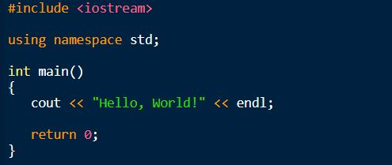
Programming 2.0
nem hivatalos elnevezés
A lényeg a paradigmaváltás, máshonnan közelítjük meg a problémát (mindkettőnek megvan a helye).

Slide 30
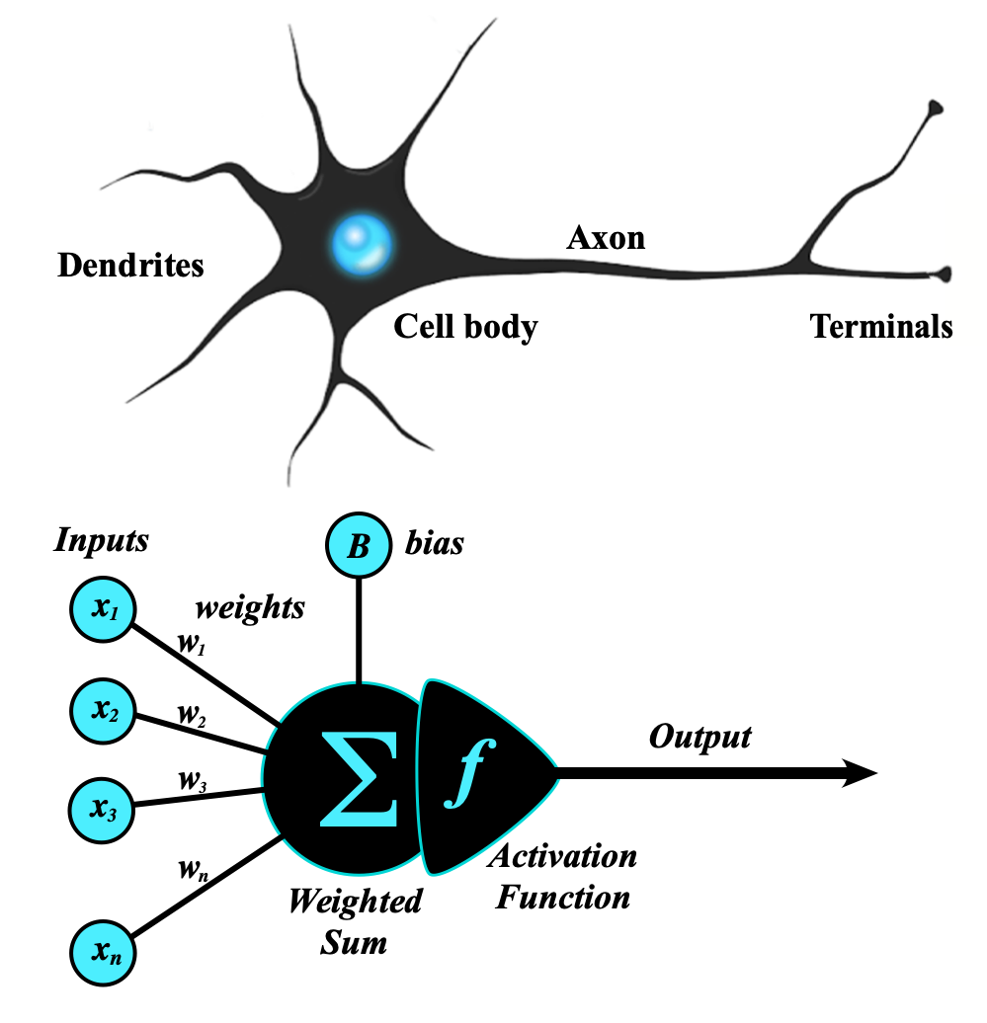
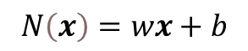
Neuron
Egy egyszerű függvény:
tetszőleges számú bemenet
$$N\left(x\right)=wx+b$$

Slide 31
Neuron
Egy egyszerű függvény:
tetszőleges számú bemenet
egy kimenet
$$N\left(x\right)=wx+b$$

Slide 32
Neuron
Egy egyszerű függvény:
tetszőleges számú bemenet
egy kimenet
súlyozott összeg
$$N\left(x\right)=wx+b$$

Slide 33

Neuron
Egy egyszerű függvény:
tetszőleges számú bemenet
egy kimenet
súlyozott összeg
$$N\left(x\right)=wx+b$$
Szabad paraméterek (piros)
A paramétereket hangolva tanul a hálózat
$$N\left(x_{1},x_{2},…,x_{n}\right)=w_{1}x_{1}+w_{2}x_{2}+…+w_{n}x_{n}+b$$

Slide 34
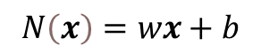
Neuron
Egy egyszerű függvény:
tetszőleges számú bemenet
egy kimenet
súlyozott összeg
$$N\left(x\right)=wx+b$$
Szabad paraméterek (piros)
A paramétereket hangolva tanul a hálózat
$$N\left(x_{1},x_{2},…,x_{n}\right)=w_{1}x_{1}+w_{2}x_{2}+…+w_{n}x_{n}+b$$
Egyszerűsítsük le a problémát két dimenzióra, egy bemenettel és egy kimenettel:
$$N\left(x\right)=wx+b$$

Slide 35
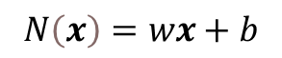
A neuron egy nagyon egyszerű lineáris függvény, ami egy egyenest alkot (egy bemenet esetén, két bemenet esetén egy síkot):
$$N\left(x\right)=wx+b$$
más neuronokkal összekombinálva alkothatunk egy bonyolultabb függvényt
együtt képesek a gyengeségeiken felülemelkedni

Slide 36
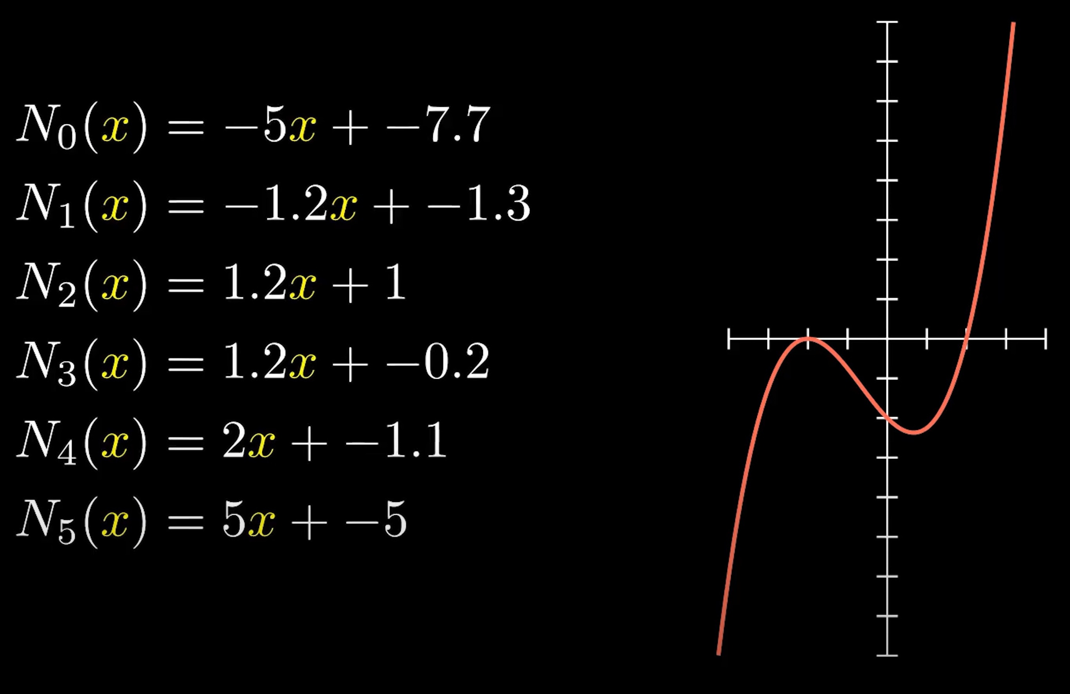

Slide 37
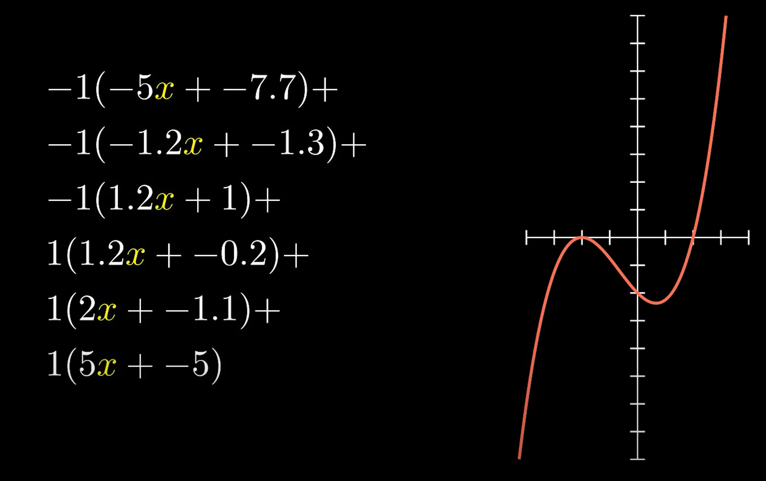

Slide 38
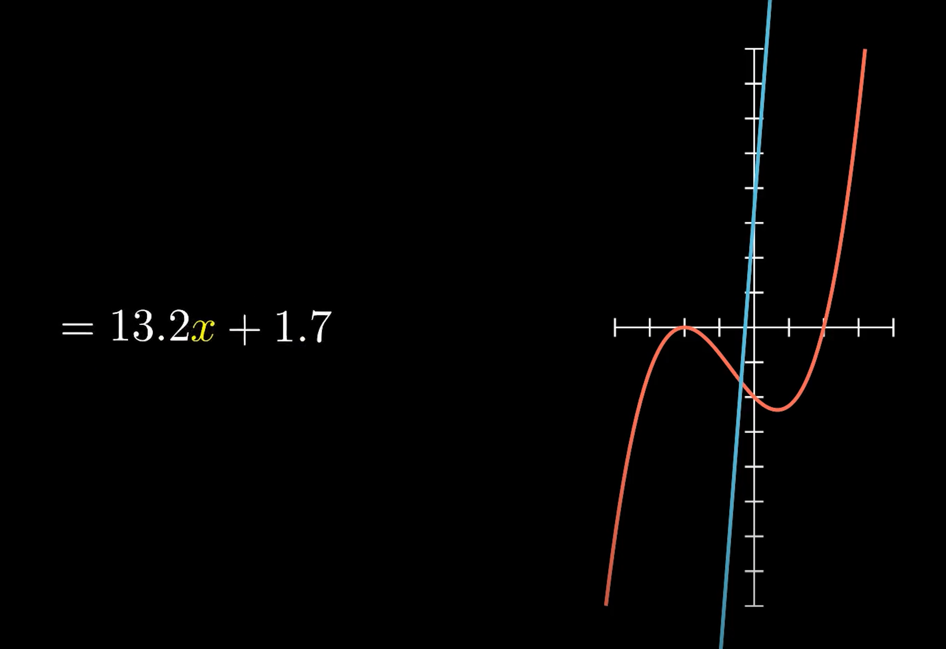

Slide 39

Aktivációs függvény (Activation Function)
Célja: Nemlinearítás (non-linearity) lehetővé tétele a neuron számára
Pl: ReLU (Rectified Linear Unit)
$$N\left(x\right)=MAX\left(wx+b, 0\right)$$
A legközelebb áll egy lineáris függvényhez, de mégis tartalmaz nemlinearítást.

Slide 40
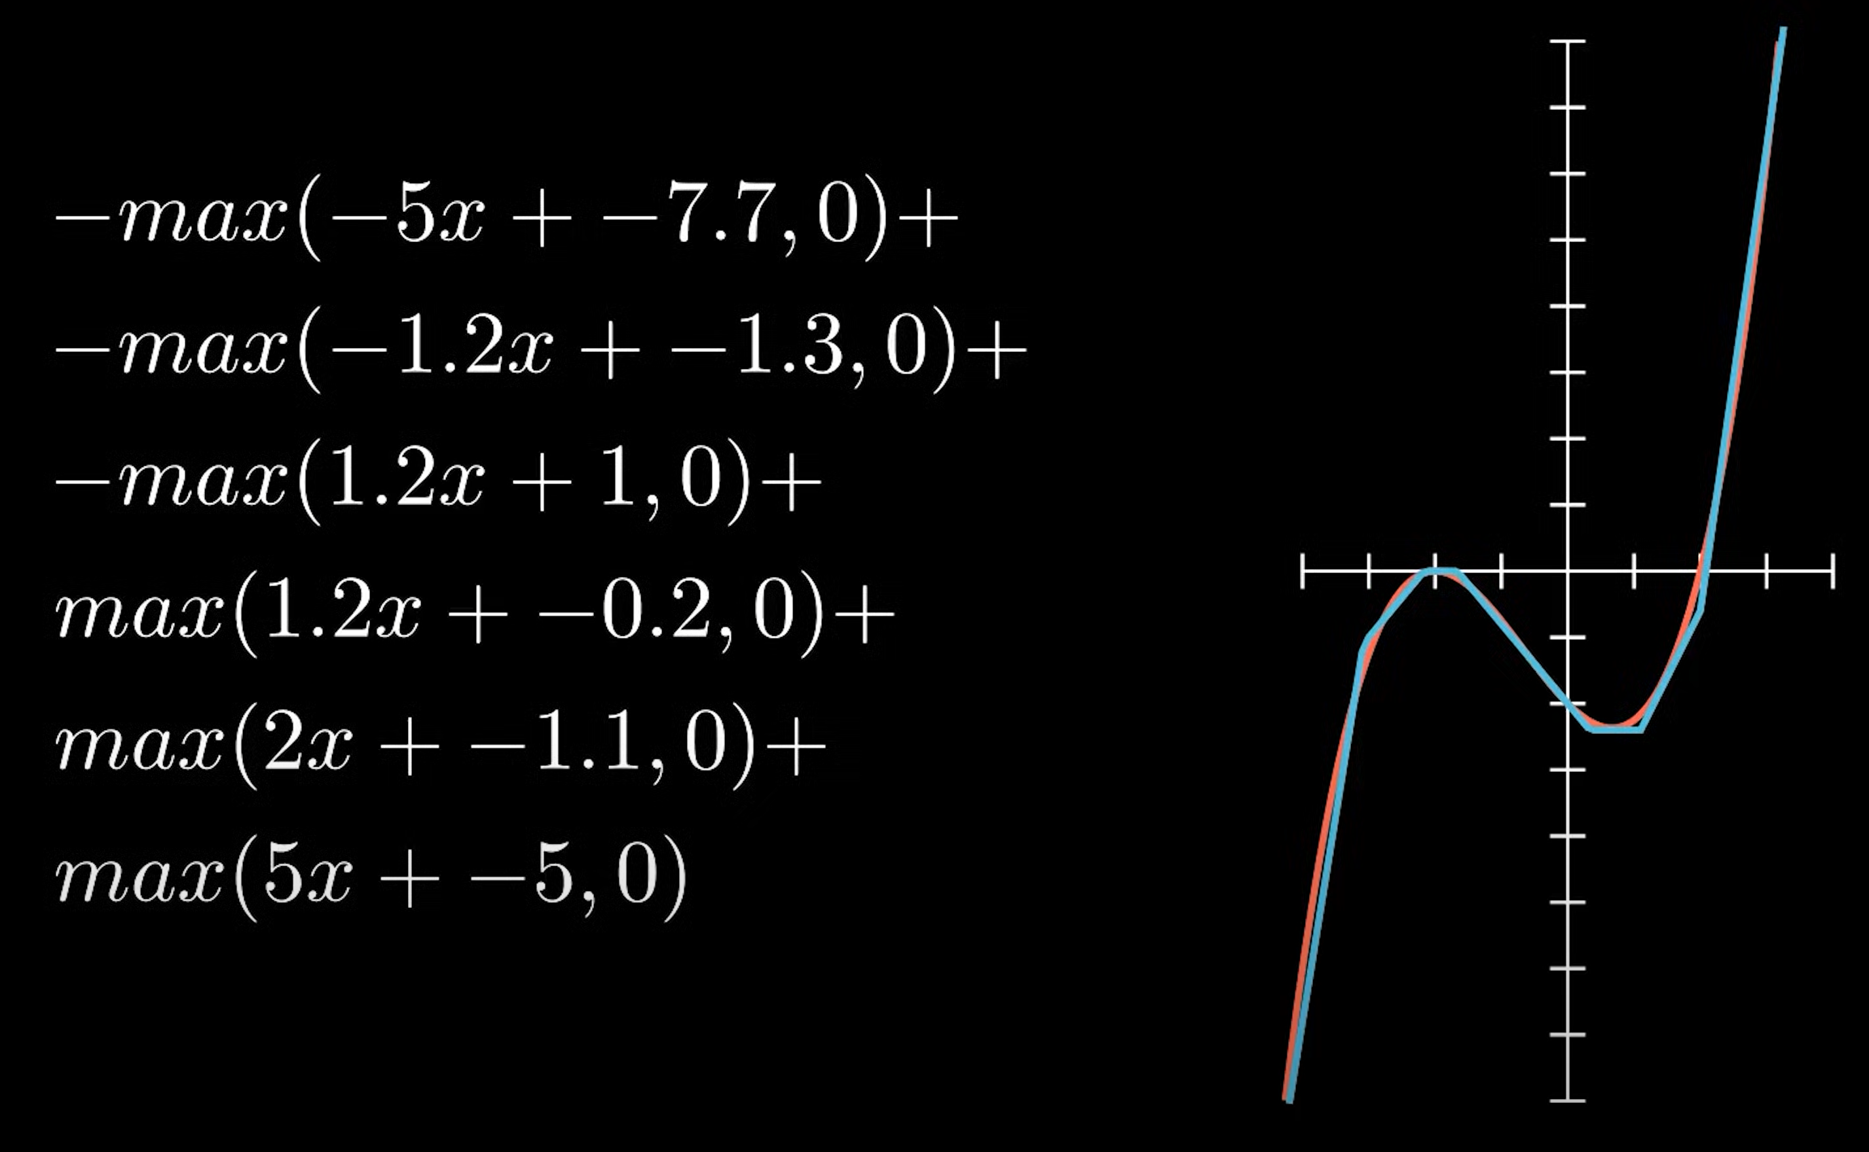

Slide 41
A tagok együttesen:

Slide 42
Hogyan számoljuk ki a paramétereket, ha milliós nagyságrendű a szabad paraméterek száma?

Slide 43
Hogyan számoljuk ki a paramétereket, ha milliós nagyságrendű a szabad paraméterek száma?
Backpropagation (visszaterjesztés)

Slide 44
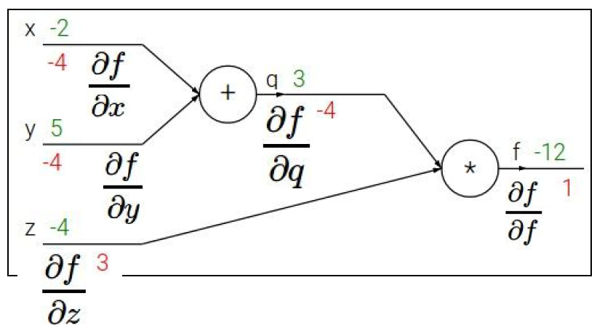


Hogyan számoljuk ki a paramétereket, ha milliós nagyságrendű a szabad paraméterek száma?
Backpropagation (visszaterjesztés)
Az alapja: láncszabály
$$F^{′}\left(x\right)=f^{′}\left(g\left(x\right)\right)⋅g^{′}\left(x\right)$$
$$\frac{df}{dx}=\frac{df}{dq}⋅\frac{dq}{dx}$$

Slide 45
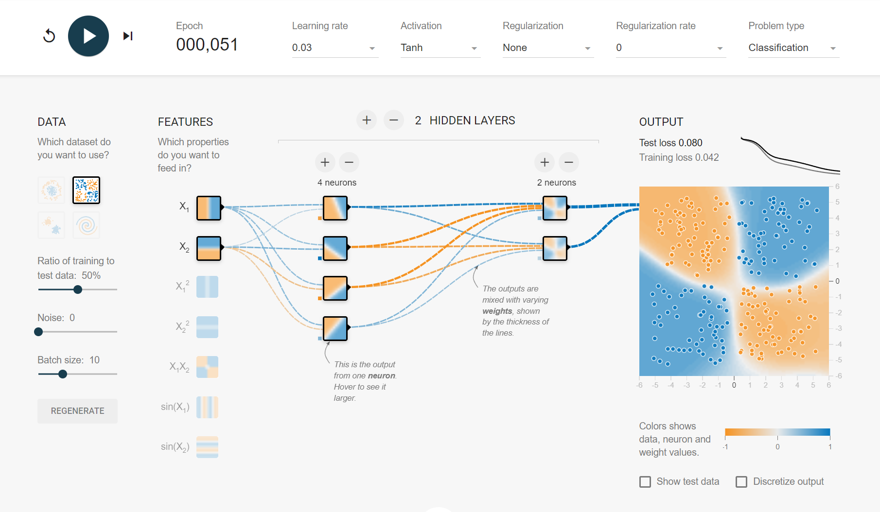
https://playground.tensorflow.org/

Slide 46
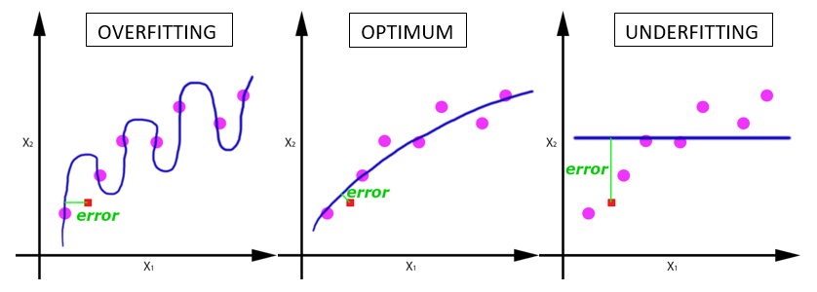
Általánosítás (generalization)

Slide 47
Szemléletes vizualizáció (mátrixszorzás):
http://matrixmultiplication.xyz/

Slide 48
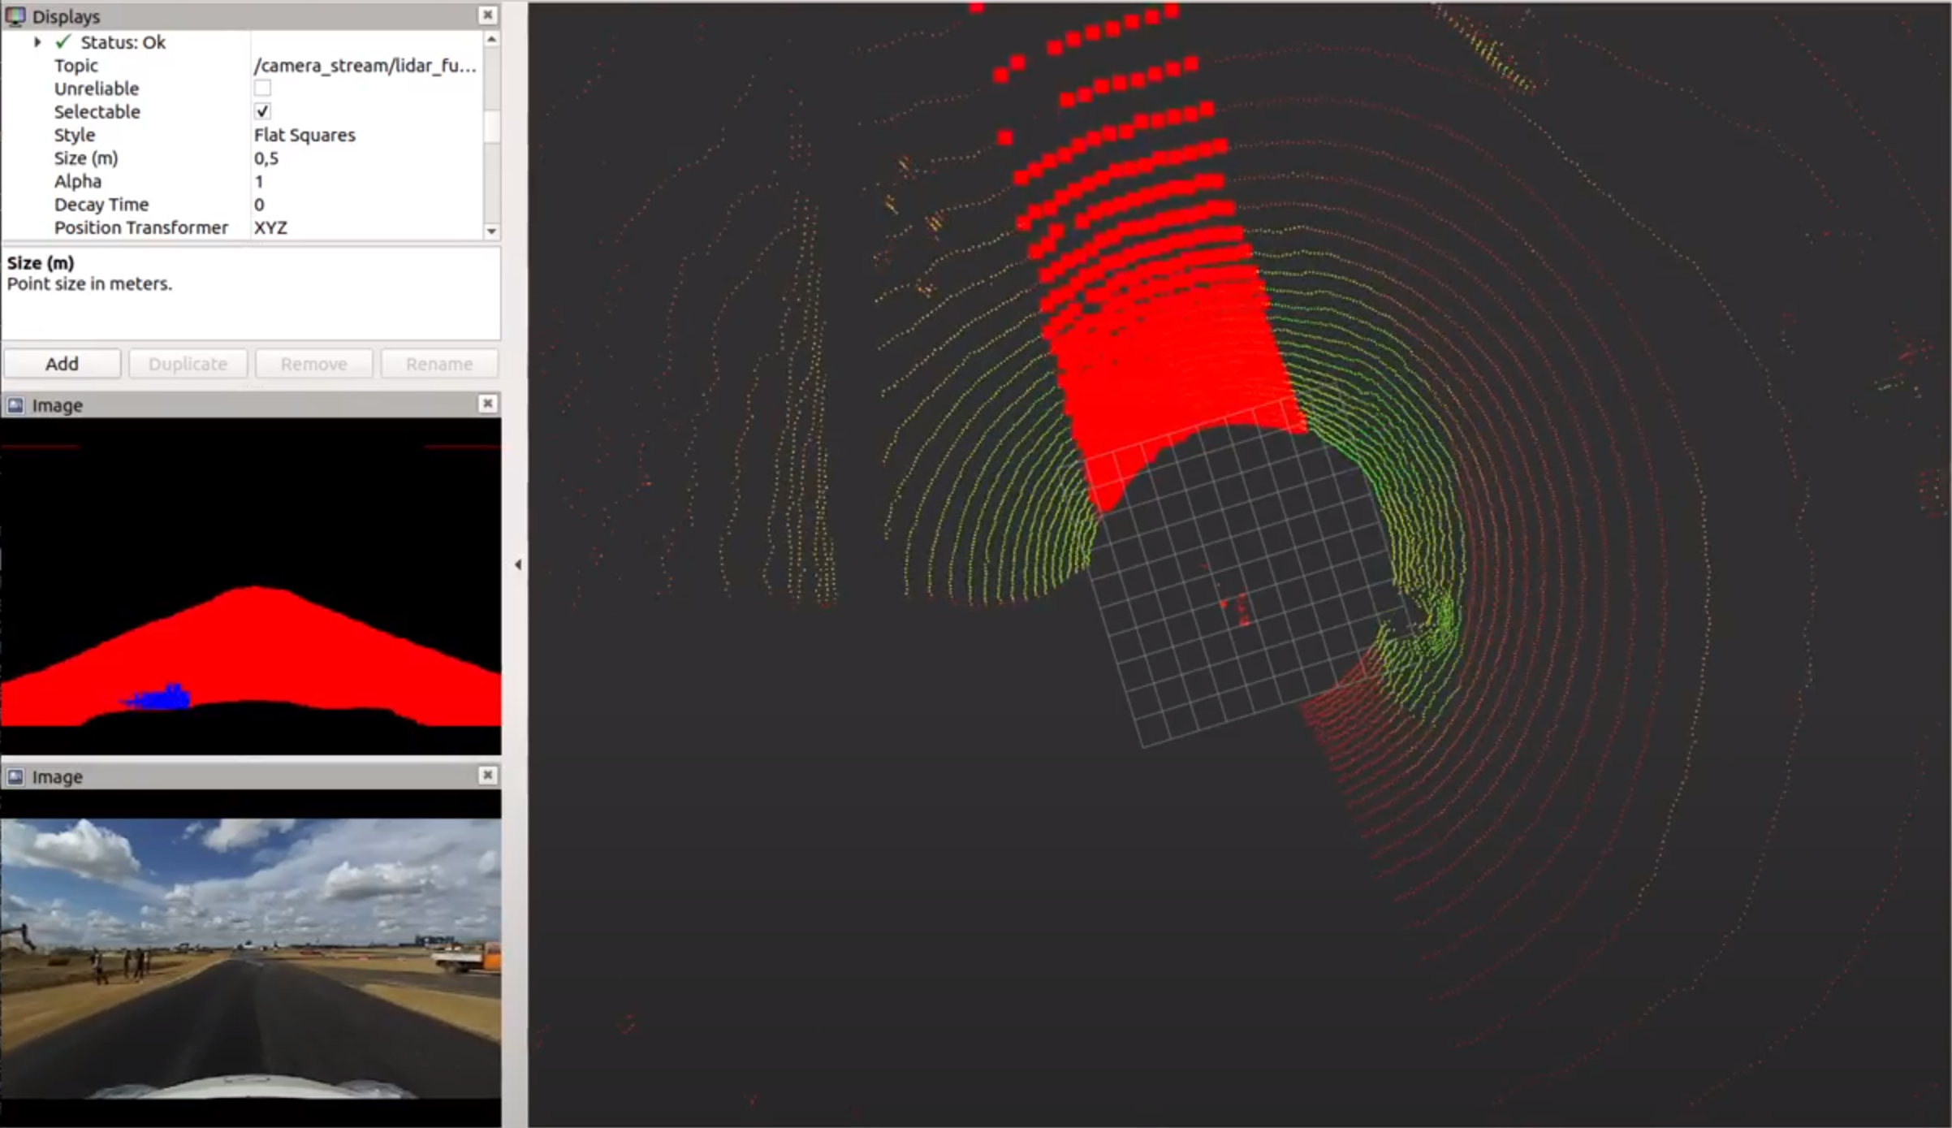
Néhány példa az autonóm járművek területéről

Slide 49
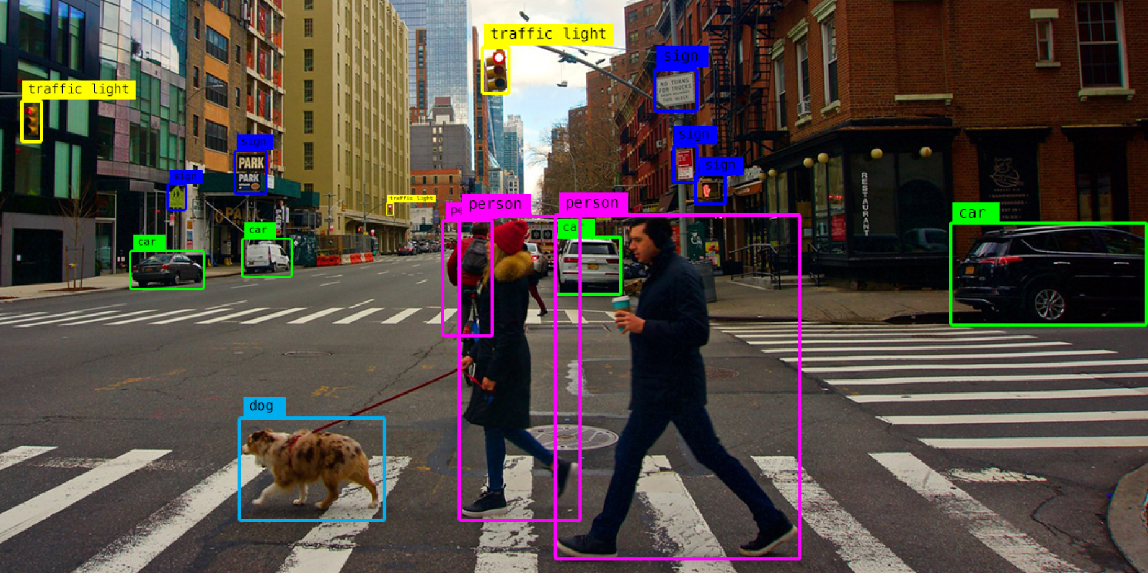
Néhány példa az autonóm járművek területéről

Slide 50
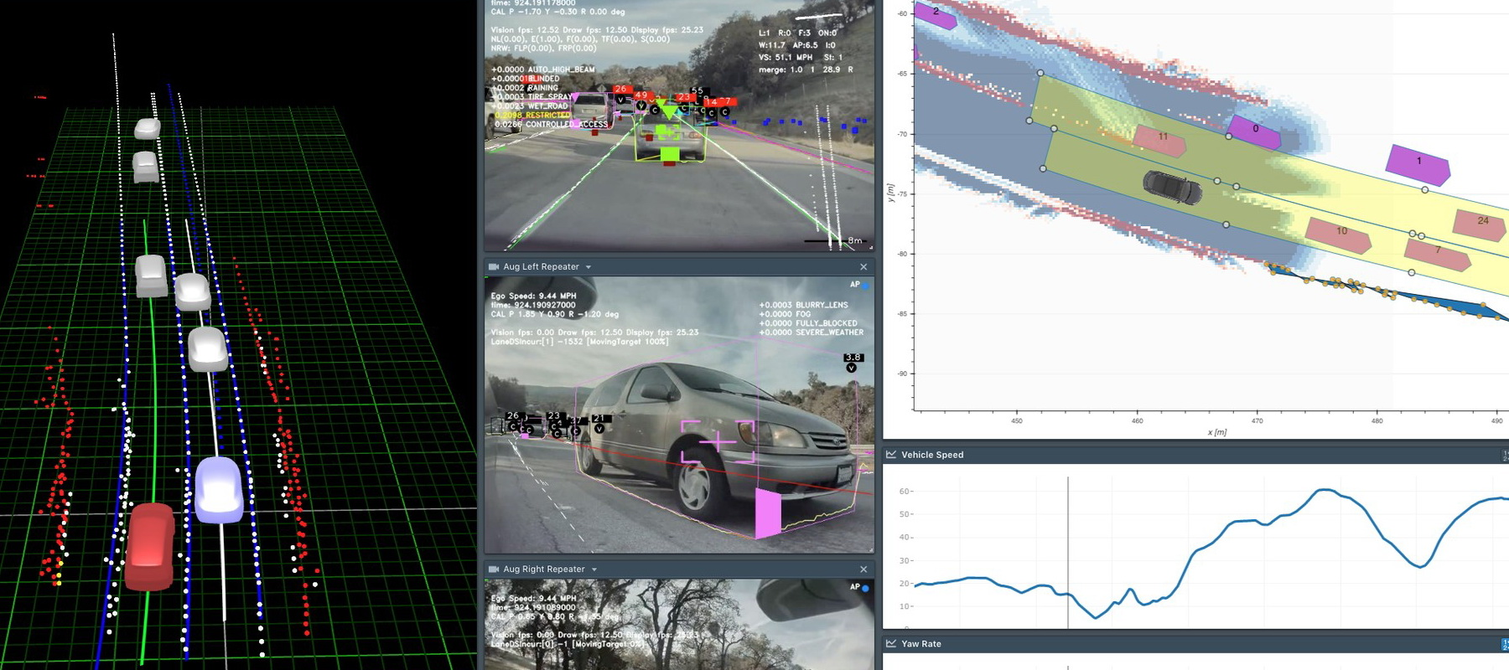
Néhány példa az autonóm járművek területéről

